Slide 1





全国公开课系列———
重回3万亿
瞄准主线继续操作
经传投研
张明科
课程日期
2026/3/2
执业编号
投资顾问
A1120619100001
基金从业
A20250629000895

Slide 2
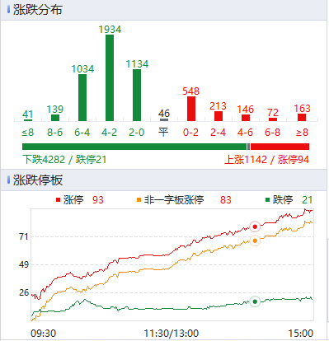
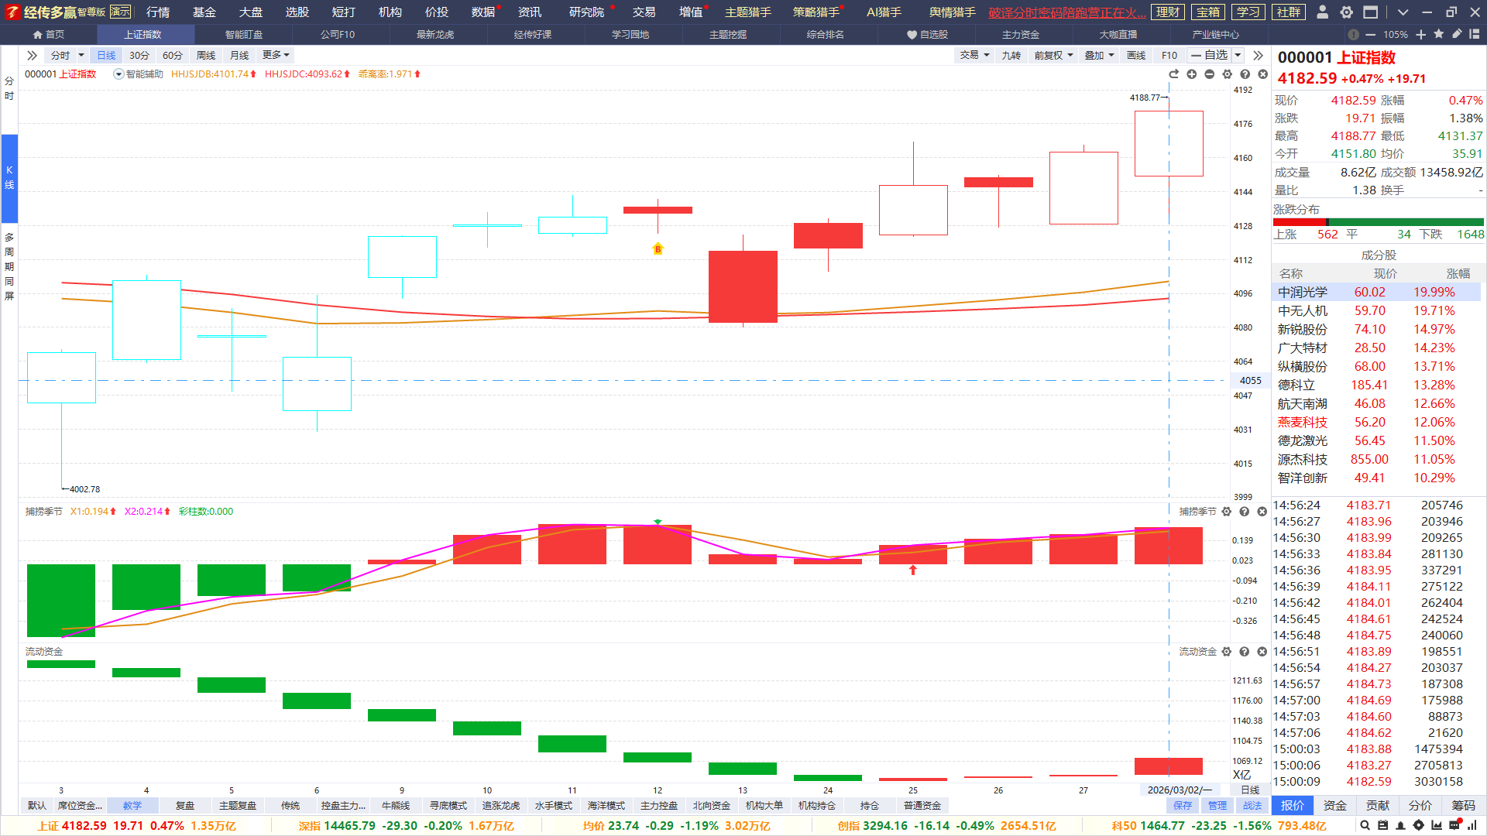
大盘及市场节奏
两市增量5326亿，一举突破3万亿，避险资金涌入明显，平均股价死叉，；
美国炸伊朗，小国军防如同纸糊，地缘摩擦增大，利好资源涨价方向；
三板斧-辅助线附近布局；紫旗回档-破位3天内出金叉；有控盘增加更佳。

Slide 3
盘前消息看点
序号 | 消息简要 | 具体消息 | 相关个股/解读
1 | 中国AI调用量首超美国 四款大模型霸榜全球前五 | 全球最大的AI模型API聚合平台OpenRouter数据显示，9日-15日这周，中国模型以4.12万亿Token的调用量，首次超过同期美国模型的2.94万亿Token。16日-22日这周，中国模型的周调用量进一步冲高至5.16万亿Token，三周大涨127%，而同期美国模型调用量跌至2.7万亿Token。平台调用量排名前五的模型中，有四款来自中国厂商。 | 算力：泰嘉股份、华胜天成、大位科技、亚康股份、润泽科技
2 | Hetzner再次宣布涨价 云服务涨幅近40% | 欧洲最大的数据中心运营商及云服务商之一Hetzner宣布，由于IT多个领域成本大幅上涨，公司将于2026年4月1日起调高全线产品及服务报价，包括云服务、专用服务器、存储及负载均衡器等。所有业务中，按欧元报价涨幅较为显著的是云服务报价，例如德国及芬兰的云服务价格根据配置等级的不同，涨幅在30%到38%之间；美国地区的CCX专用vCPU云服务器价格普遍涨幅在30%水平。这已是Hetzner本月第二次宣布提价。 | 云算力：青云科技、优刻得、网宿科技、首都在线
3
4
5

Slide 4

紫旗回档战法
资金：近10天出紫旗
(短线高手榜净买入，且有机构参与）
1
紫旗回档示意图
趋势：智能辅助线
跌破辅助线则为战法结束
2
3
买卖点：金叉死叉
有其他资金支持更好
追求短线高手进攻后的第二轮强力溢价！

Slide 5



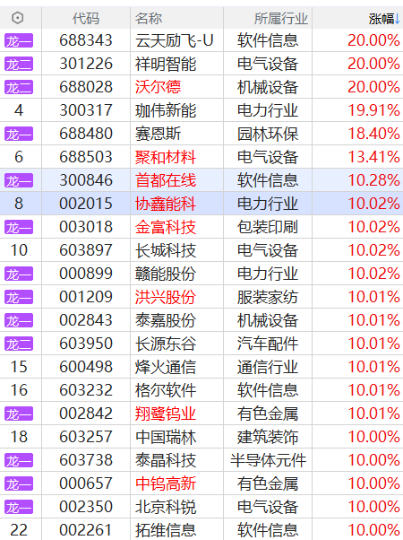
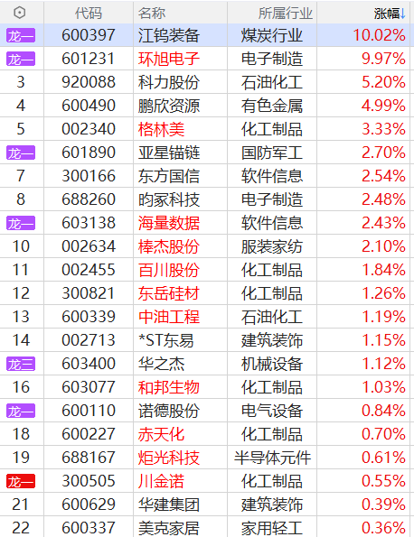
选股条件
盘中
盘后
选择紫旗（机构版以上），寻找金叉「进攻」初期的节奏
直接选「紫旗回档」，死叉3天以上，等待回档的「潜力」股
3月1

Slide 6
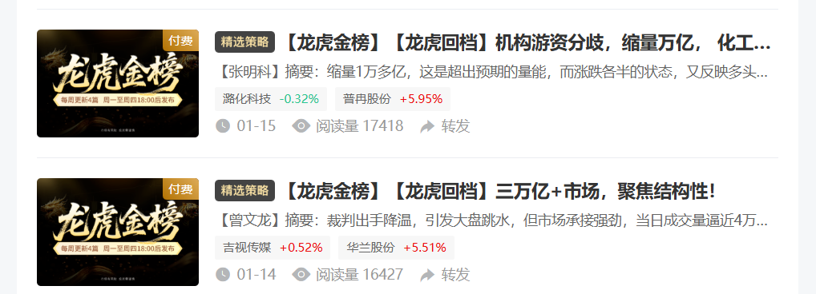
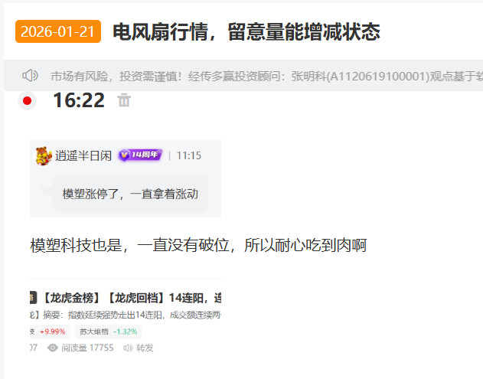
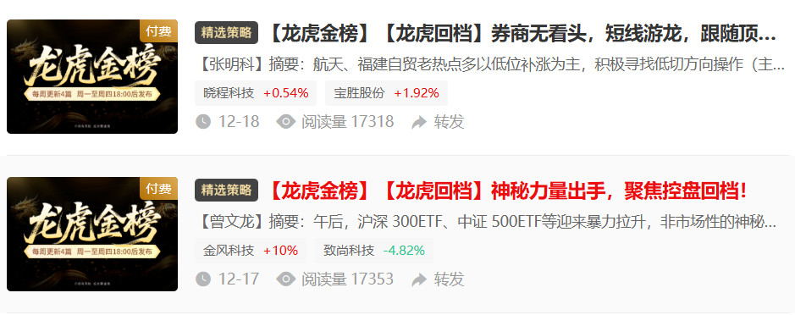
近期龙虎回档表现
学习+果断操作+耐心持股=迈向高手

Slide 7
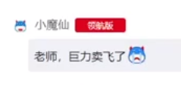
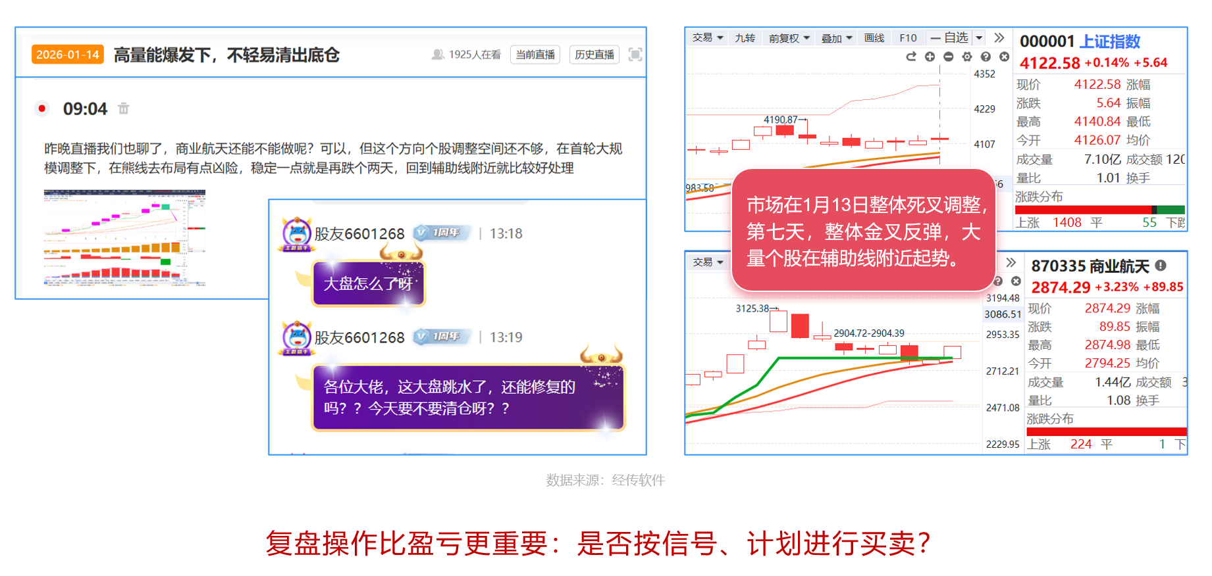
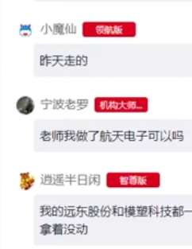
复盘:进步的源头
复盘，让自己少一点情绪，操作更客观理性

Slide 8
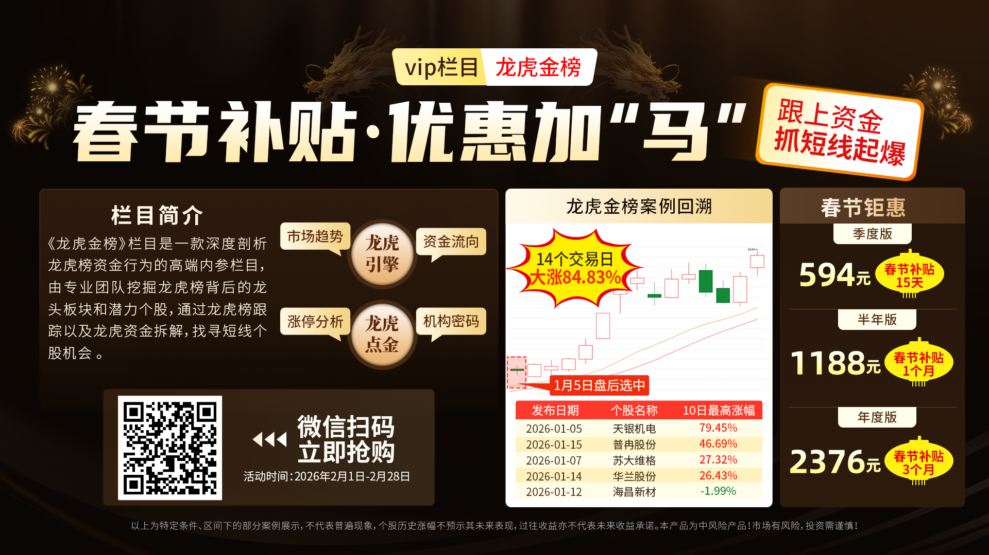
《龙虎金榜》是一款深度剖析短线超强主力资金行为的高端内参栏目，由专业投顾深度挖掘强势板块和潜力个股，通过对一线资金的拆解，寻找短线个股机会。
Notes:
https://neican.n8n8.cn/vip-column-h5/column-detail/6

Slide 9

Notes:
https://a1.n8n8.cn/pc-page/lhtj?open=renewal&pageId=400000980

